Slide 1
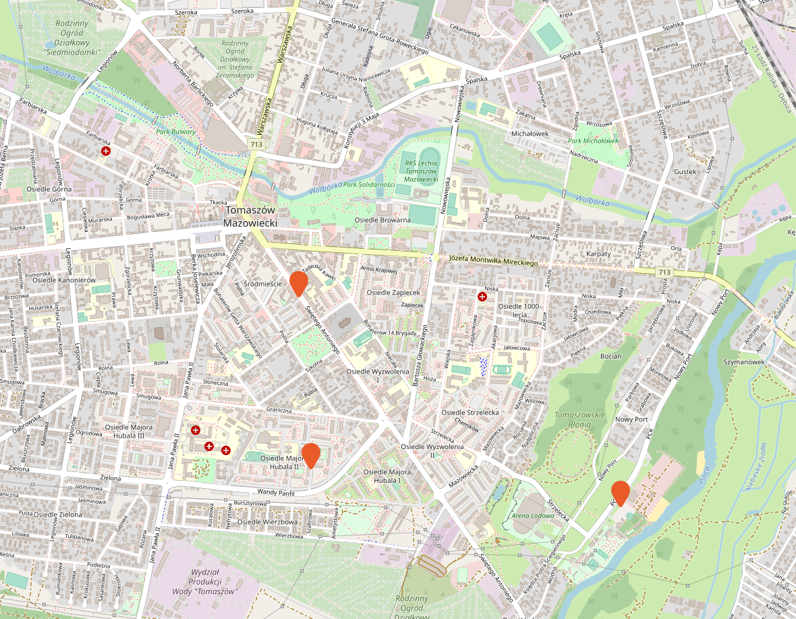

Slide 2
KARPATY I MICHAŁÓWEK

Slide 3
Słowo wstępu
Tomaszów Mazowiecki – miasto w województwie łódzkim, w powiecie tomaszowskim. Czwarte pod względem ludności miasto w województwie i drugie z bezpłatną komunikacją miejską. W Tomaszowie Mazowieckim znajduje się jedyny w Polsce całoroczny tor do uprawiania łyżwiarstwa szybkiego – Arena Lodowa Tomaszów Mazowiecki, od kilku lat gospodarz Mistrzostw Świata w tej dyscyplinie. Jesienią, w mieście odbywa się międzynarodowy festiwal Love Polish Jazz.

Slide 4
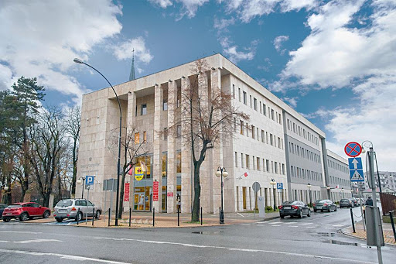
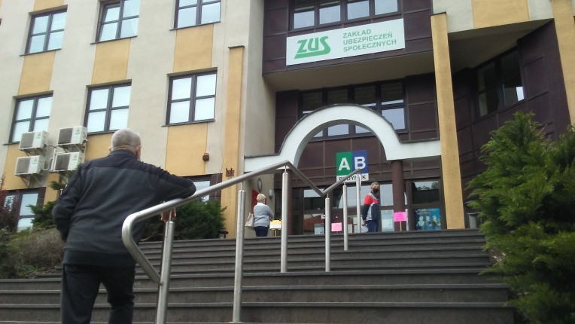
Karpaty
W obrębie tomaszowskiej dzielnicy Karpaty znajduje się Zakład Ubezpieczeń Społecznych (ul. Mościckiego) oraz Starostwo Powiatowe (ul. Świętego Antoniego). Nieopodal usytuowany jest Urząd Skarbowy (ul. Mireckiego), a dalej znajduje się Kościół rzymskokatolicki Pod Wezwaniem Świętej Rodziny (ul. Niska). Karpaty to nazwa dzielnicy w Tomaszowie, do której należy ul. Mireckiego i uliczki do niej przyległe.
Starostwo powiatowe
Zakład Ubezpieczeń Społecznych

Slide 5
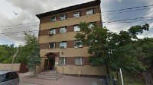
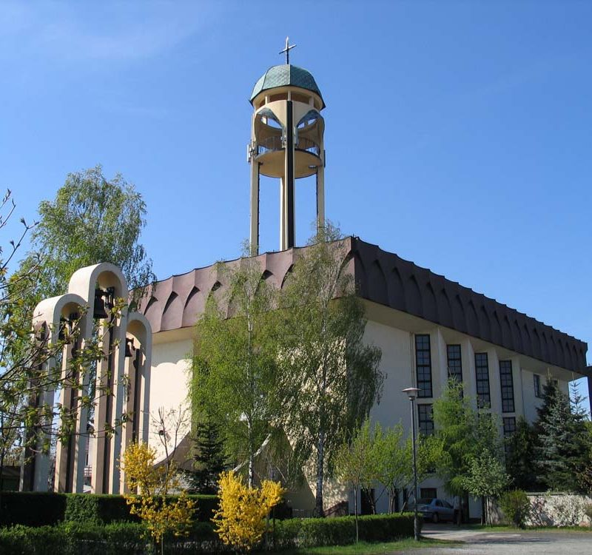
Urząd Skarbowy
Kościół rzymskokatolicki Pod Wezwaniem Świętej Rodziny

Slide 6
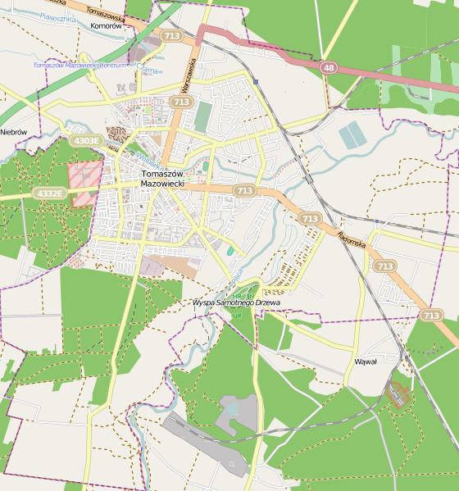
Michałówek
Michałówek – dzielnica miasta Tomaszowa Mazowieckiego, położona przy ulicy Nadrzecznej po lewej stronie rzeki Wolbórki. Dzielnica powstała pod koniec lat 20. XX w. Składa się z kilkunastu małych bloków. Przy osiedlu znajdują się również Ogródki Działkowe "Michałówek", Park Michałówek oraz III Liceum Ogólnokształcące im. Stanisława Hojnowskiego w Tomaszowie Mazowieckim. Nazwa pochodzi od imienia Michała Hertza, dyrektora Tomaszowskiej Fabryki Sztucznego Jedwabiu. Przed wojną było to osiedle urzędnicze kadry kierowniczej zakładów. Obecnie zamieszkane przez różne klasy społeczne.

Slide 7
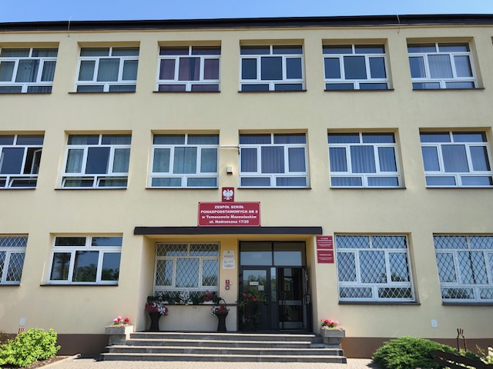
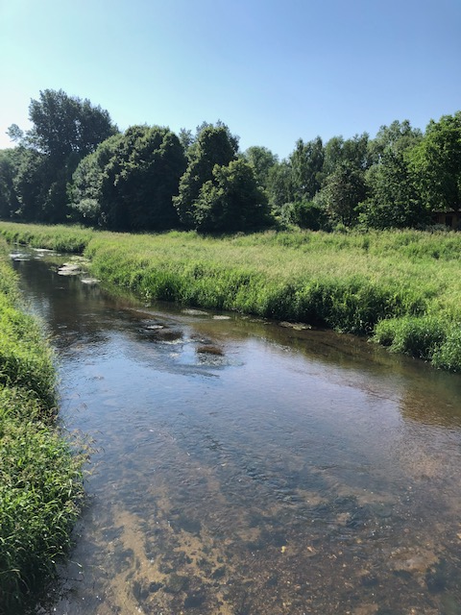
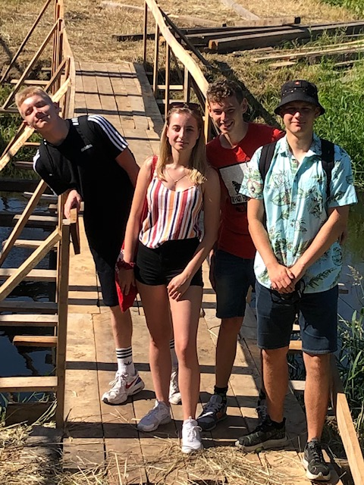
III Liceum Ogólnokształcące
Wolbórka
klasa II DG

Slide 8
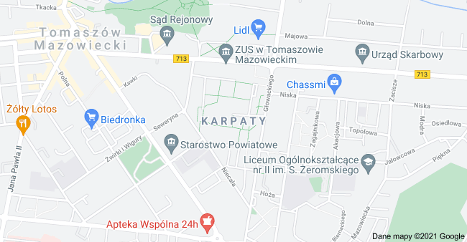
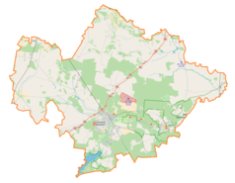
Karpaty
Michałówek

Slide 9
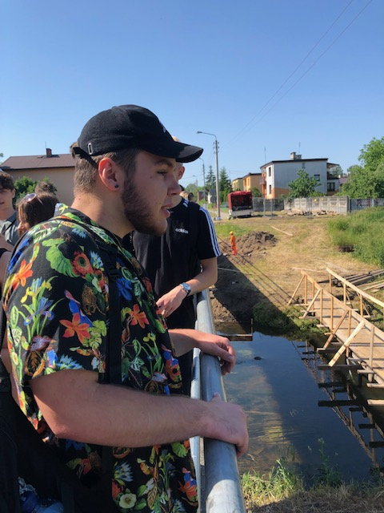
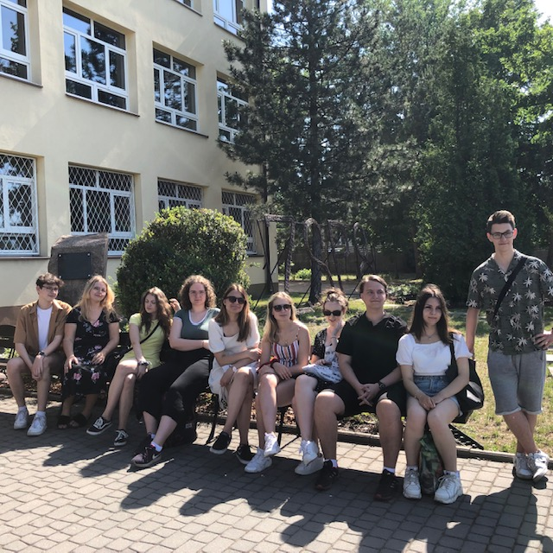
Integracja
Pozyskanie tak cennych informacji na temat naszej okolicy nie byłoby możliwe gdyby nie zorganizowany w naszej szkole Dzień Integracyjny. Dnia 21 czerwca każda klasa wyruszyła wraz z opiekunami na spacer do przydzielonej dzielnicy Tomaszowa. Wykonaliśmy tam wiele ciekawych zdjęć. Poniżej prezentujemy jak upłynął nam ten czas.

Slide 10
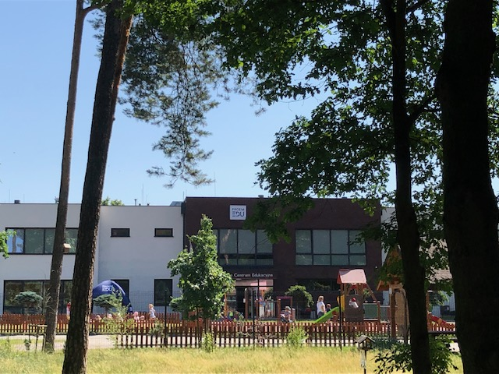
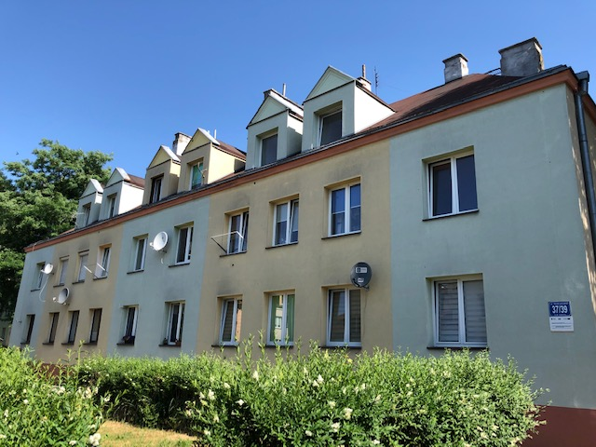

Slide 11
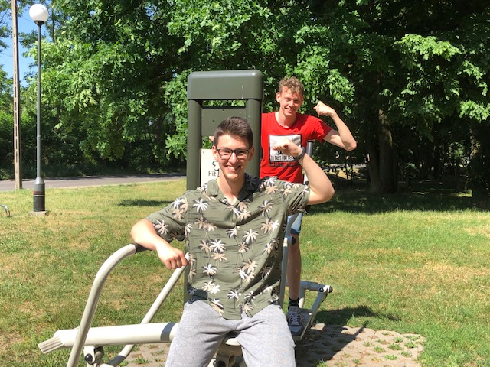
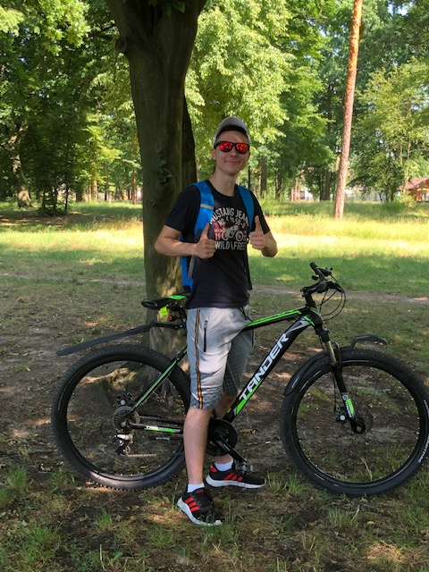
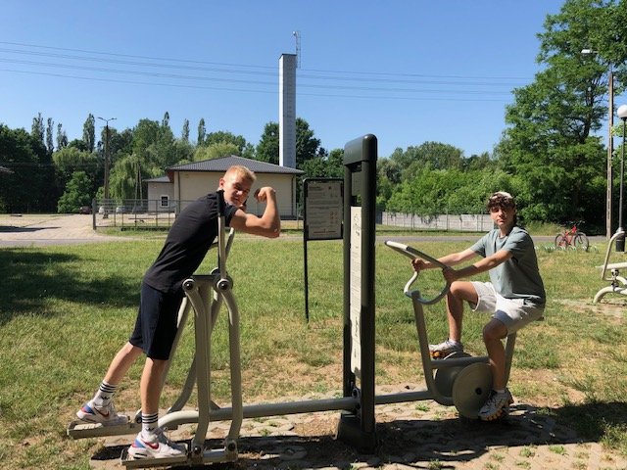
Udaliśmy się do parkowej siłowni. Miejsce to jest idealne, by pracować nad kondycją.

Slide 12
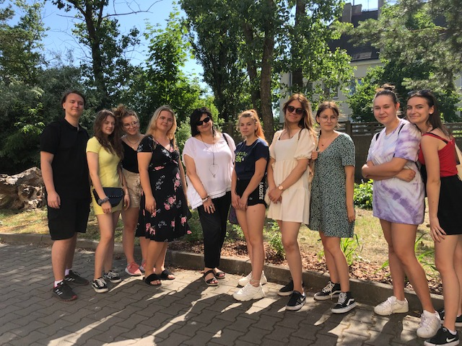
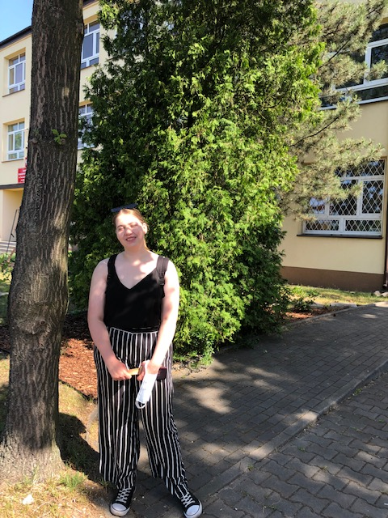
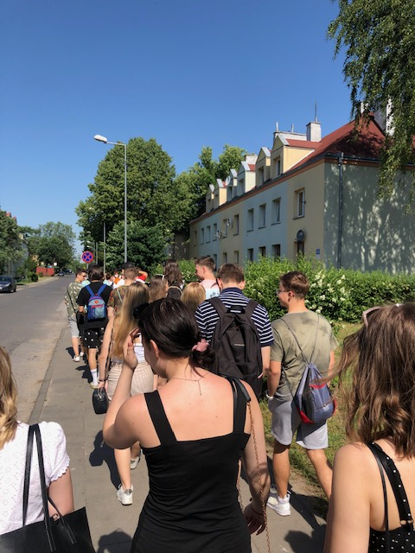
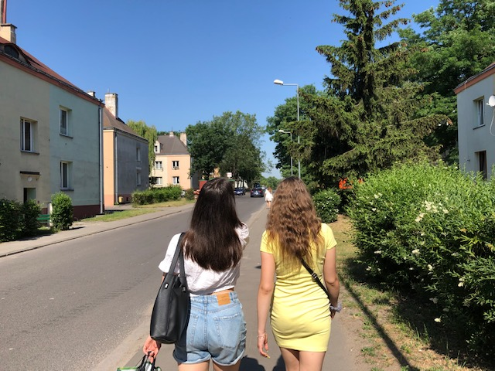

Slide 13
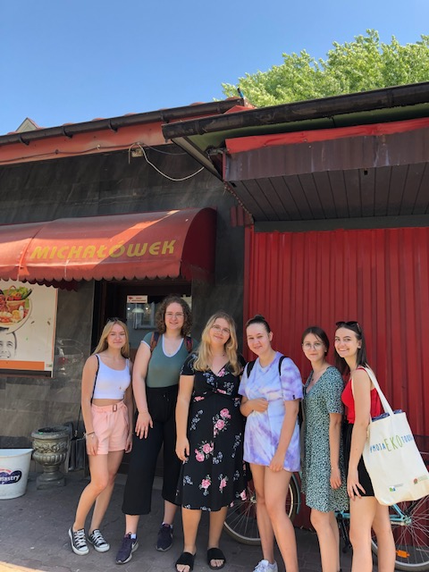
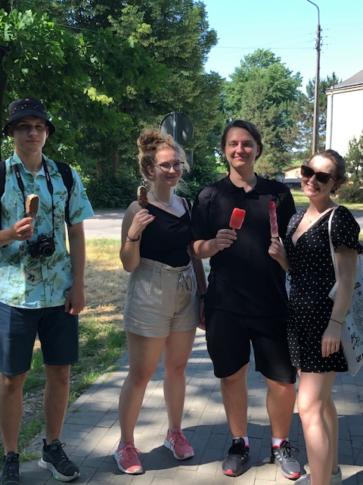
Wysokie temperatury nie powstrzymały naszego zapału. W pobliskim sklepie zakupiliśmy lody oraz napoje.

Slide 14
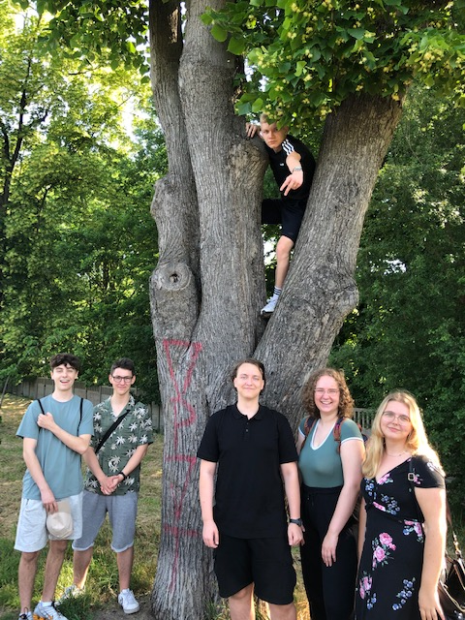
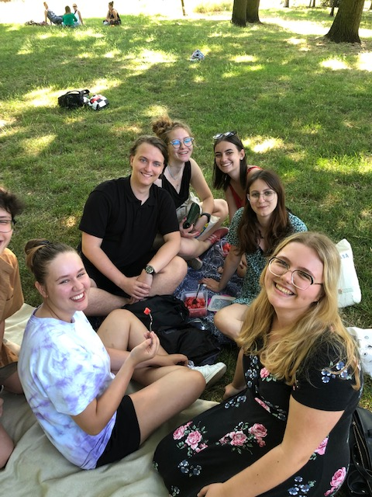
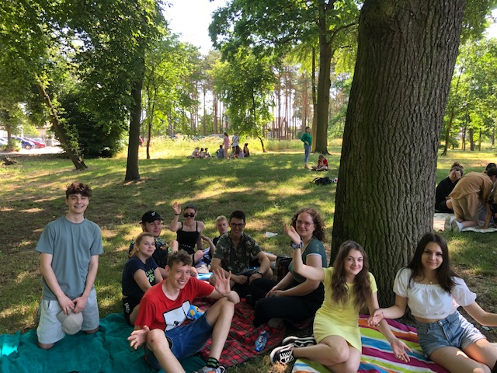
Zmęczeni spacerem postanowiliśmy odpocząć w cieniu przepięknych drzew. Odpoczynek wypełniony był śmiechem i dobrą zabawą.

Slide 15
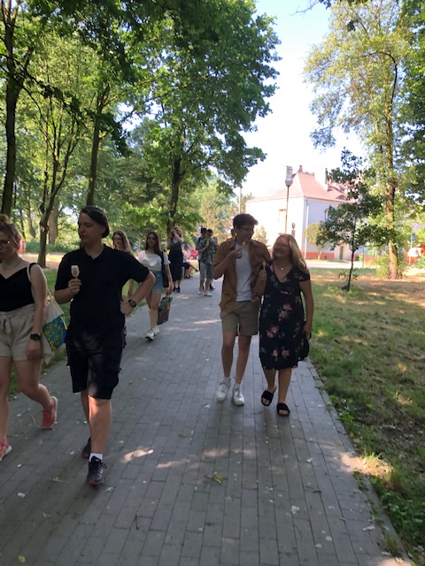
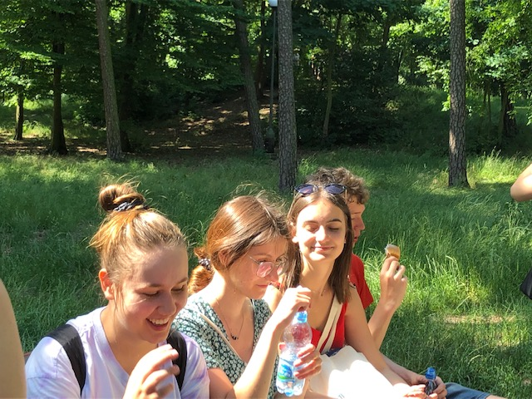
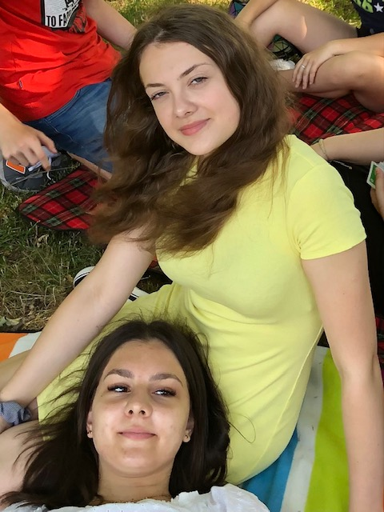
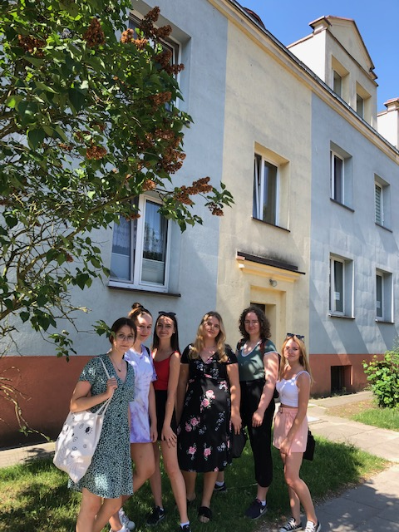
Dzień uważamy za bardzo udany. Zwiedziliśmy okolice oraz odbudowaliśmy więzi, które przez okres zdalnego nauczania nieco osłabły.

Slide 16
Dziękujemy za uwagę ☺
Prezentacje wykonały:
Patrycja Piechna, Paulina Szulc oraz Karolina Szewczyk z klasy II DG
Żródła informacji:
Wikipedia Wolna Encyklopedia, Grafika Google oraz zdjęcia wykonane w dniu integracyjnym

